Slide 1
১ মিঃ
🌺আজকের ক্লাসে সবাইকে স্বাগতম 🌺

Slide 2
১মিঃ
পরিচিতি
রেবেকা সুলতানা
সহকারী শিক্ষক
ছকড়ীকান্দি সরকারি প্রাথমিক বিদ্যালয়
মধুখালী, ফরিদপুর
🌼
শ্রেণিঃ তৃতীয়
বিষয়ঃ প্রাথমিক বিজ্ঞান
🌼

Slide 3
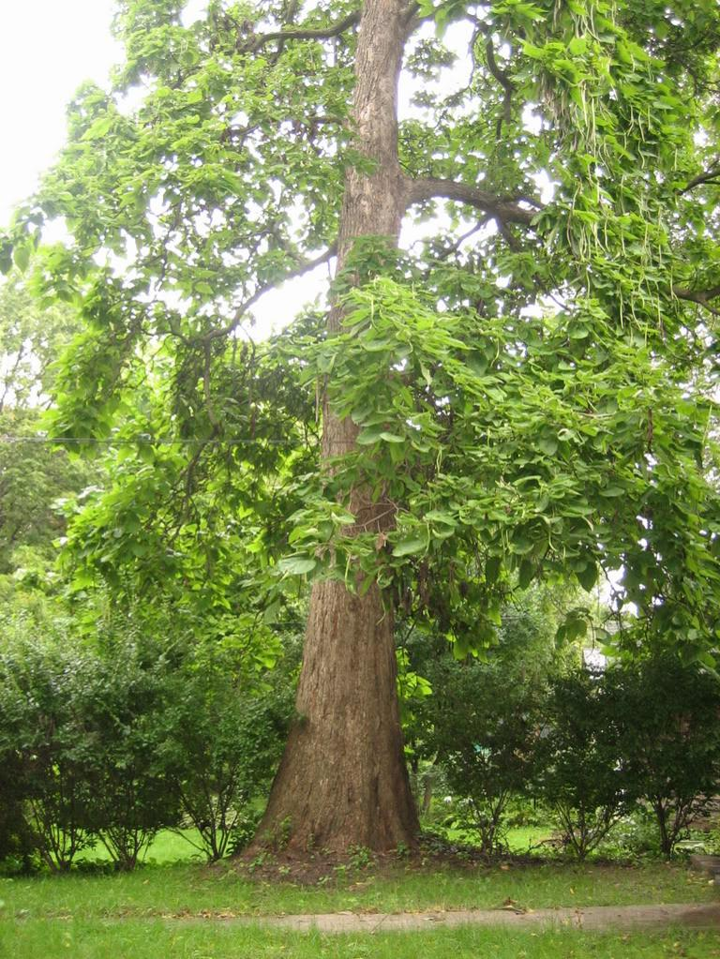
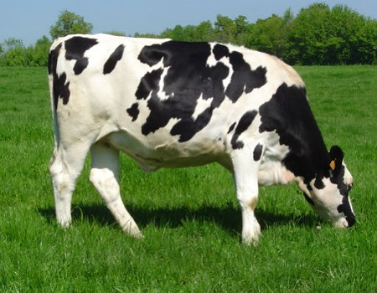
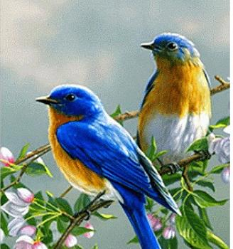
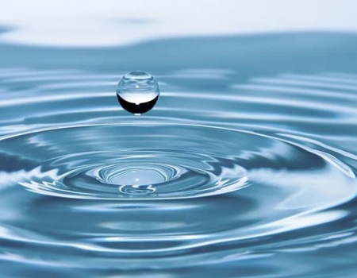
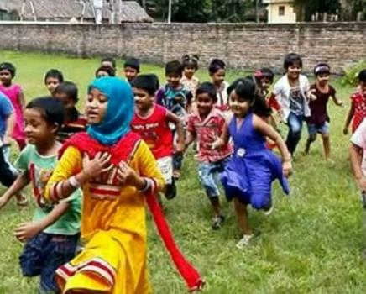
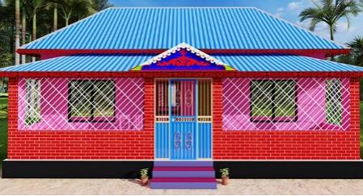
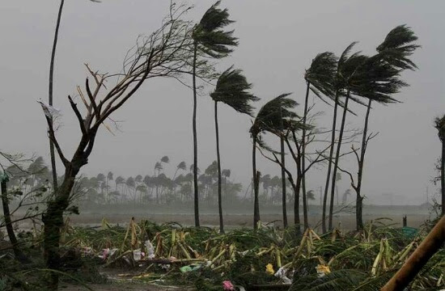
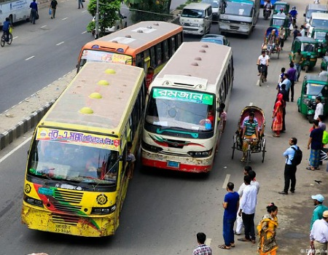
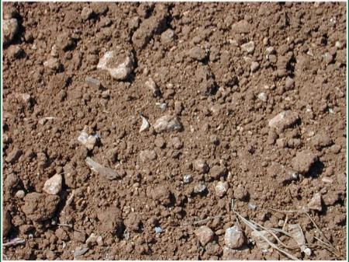
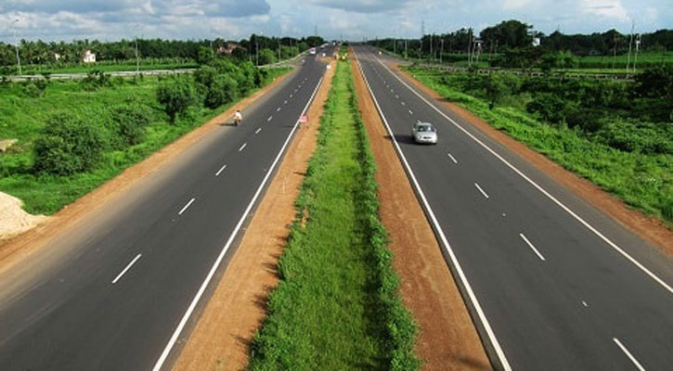
তোমরা কি জানো তোমাদের চারপাশে কি কি আছে?
২ মিঃ
আমাদের চারপাশে রয়েছে বন্ধুবান্ধব, গাছপালা, পশুপাখি, মাটি, পানি, বায়ু, সূর্যের আলো, ঘরবাড়ি, যানবাহন, রাস্তাঘাট ইত্যাদি।
চারপাশের সবকিছু মিলে তৈরি হয়েছে আমাদের পরিবেশ।

Slide 4
পাঠ ঘোষণা
১ মিঃ
আজকের বিষয়
আমাদের পরিবেশ
অধ্যায়ঃ ১
পাঠ: ১ (আমাদের পরিবেশের উপাদান )
আমাদের চারপাশে রয়েছে....... আমাদের পরিবেশ।
পৃষ্ঠা : ২

Slide 5
শিখনফল
১ মিঃ
১.১.১- পরিবেশ কী তা বলতে পারবে।
১.২.১- পর্যবেক্ষণের মাধ্যমে পরিবেশের বিভিন্ন উপাদান যেমন – মাটি, বায়ু, পানি,নদ- নদী, পাহাড়, প্রাণী ইত্যাদি শনাক্ত করতে পারবে।

Slide 6
একক কাজ
২ মিঃ
নিচের দেখানো চোখের মত একটা সব তোমার খাতায় তৈরি করো
শ্রেণিকক্ষের জিনিস
মাঠের /বাগানের জিনিস
তোমার শ্রেণিকক্ষে যে সকল জিনিস দেখতে পাও সেগুলো ছকে লেখ

Slide 7
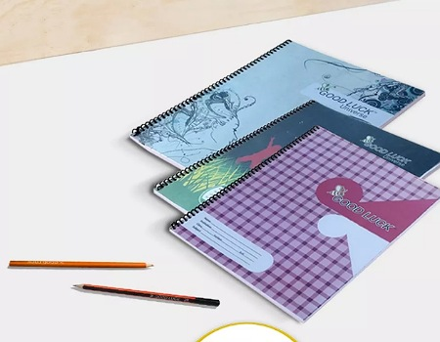
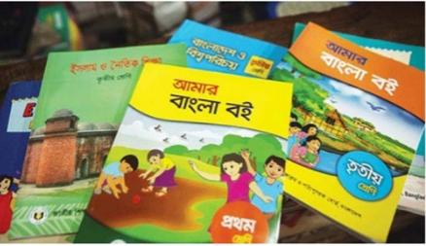
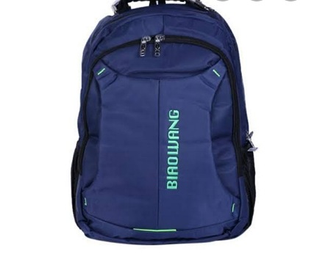
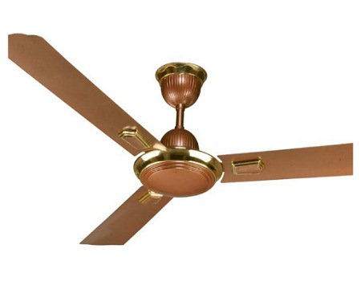
তোমার শ্রেণিকক্ষের চারিদিকে কি কি জিনিস রয়েছে সেগুলো ভালো করে পর্যবেক্ষণ করো
৫ মিঃ
বই, খাতা, কলম,
ঘড়ি, ফ্যান, ব্যাগ

Slide 8
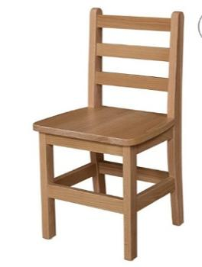
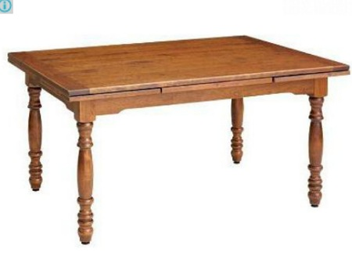
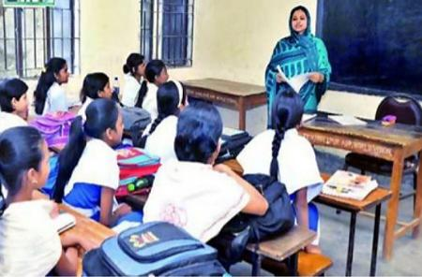
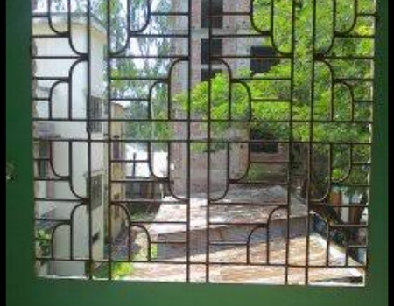
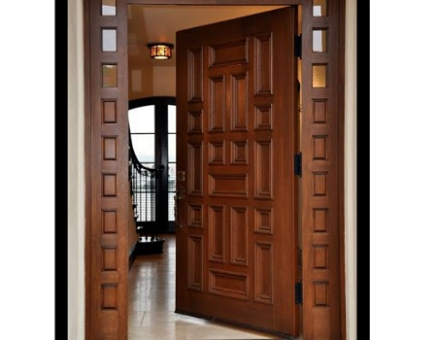
টেবিল, চেয়ার ব্লাকবোর্ড,
জানালা, দরজা, শিক্ষক, সহপাঠী।

Slide 9
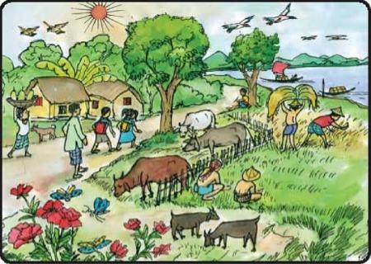
নিচের ছবিটি ভালো করে পর্যবেক্ষণ করো
খাতা নিয়ে শ্রেণীকক্ষের বাইরে চলো।
ছবিতে কি কি দেখা যাচ্ছে তা তোমাদের খাতার ছকে লেখ
৬ মিঃ
সূর্যের আলো
পাখি
নদী
গাছপালা
ঘরবাড়ি
নৌকা
মানুষ
ফসল
গরু
ছাগল
ফুল

Slide 10
৫ মিঃ
দলীয় কাজ
তোমরা শ্রেণিকক্ষে এবং মাঠ/ বাগানে কি কি জিনিস দেখতে পেয়েছ তা দলে আলোচনা করো
ছকে কি কি তথ্য লিখেছ তা নিয়ে সহপাঠীদের সাথে আলোচনা করো

Slide 11
একক কাজ
১ মিঃ
শূন্যস্থান পূরণ করো
১) আমাদের চারপাশের সবকিছু নিয়ে তৈরি হয়েছে আমাদের.........।
পরিবেশ

Slide 12
জোড়ায় কাজ
৩ মিঃ
১) পরিবেশ কি?
২) পরিবেশের উপাদান বলতে কী বোঝায় ?
৩) পরিবেশের উপাদান এর পাঁচটি উদাহরণ দাও।
১) উত্তর : আমাদের চারপাশের সবকিছু মিলেই পরিবেশ।
২) উত্তর: চারপাশের সকল জিনিস পরিবেশের উপাদান
৩) উত্তর: পরিবেশের উপাদান এর উদাহরণ হল –গাছপালা, পশুপাখি, মাটি, পানি, বায়ু, সূর্যের আলো, ঘরবাড়ি,চেয়ার, টেবিল , বই ,খাতা, যানবাহন, পাহাড়-নদী সবকিছুই।

Slide 13
১ মিঃ
পাঠ্যবই এর সাথে সংযোগ
পৃষ্ঠা ২ খোলো এবং মনোযোগ সহকারে দেখ

Slide 14
৫ মিঃ
মূল্যায়ন
❓❓❓
প্রশ্নগুলো নিয়ে আলোচনা করো এবং উত্তর দাও
১) আমাদের চারপাশে কী কী আছে?
উত্তর : আমাদের চারপাশে রয়েছে বন্ধুবান্ধব, গাছপালা, মাটি,পানি,নদ-নদী,সূর্য, ঘরবাড়ি , বই,খাতা,চেয়ার,টেবিল ইত্যাদি।
২)আমাদর পরিবেশ কী কী নিয়ে গঠিত?
উত্তর : চারপাশের সকল জিনিস নিয়ে আমাদের পরিবেশ গঠিত।

Slide 15
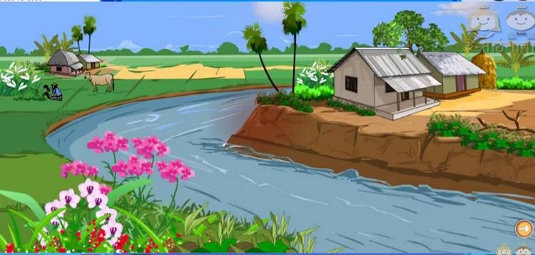
বাড়ির কাজ
১ মিঃ
তোমাদের বাড়িতে ও বাড়ির আশেপাশে কি কি জিনিস দেখতে পাও তা র ১০ টি নাম লিখে আনবে।

Slide 16
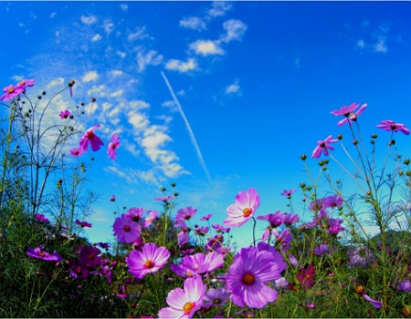
ধন্যবাদ সবাইকে

